Slide 1
DIIS SMK DARUSSALAM SUBAH
DIIS untuk Orang Tua dan Mitra Industri
Informasi yang tepat, terbatas, dan mudah dipahami
Untuk Orang Tua dan Industri
Presentasi pengenalan dan panduan adopsi
DIIS | Orang Tua dan Industri
1
Notes:
Buka dengan pertanyaan sederhana: informasi sekolah apa yang paling sering sulit ditemukan atau ditelusuri? Deck ini menjelaskan bagaimana DIIS membantu Orang Tua dan Industri.
Catatan fasilitator: Gunakan bahasa sehari-hari. Beri ruang untuk pertanyaan dan jangan membacakan semua teks di layar.
[Sources]
- apps/web/src/lib/help/help-evidence.ts
- docs/audits/PROMPT-ARCHITECT-WAVE9-ADOPTION-READINESS-DOCUMENTATION-FREEZE-V2-2026-08-26.md

Slide 2
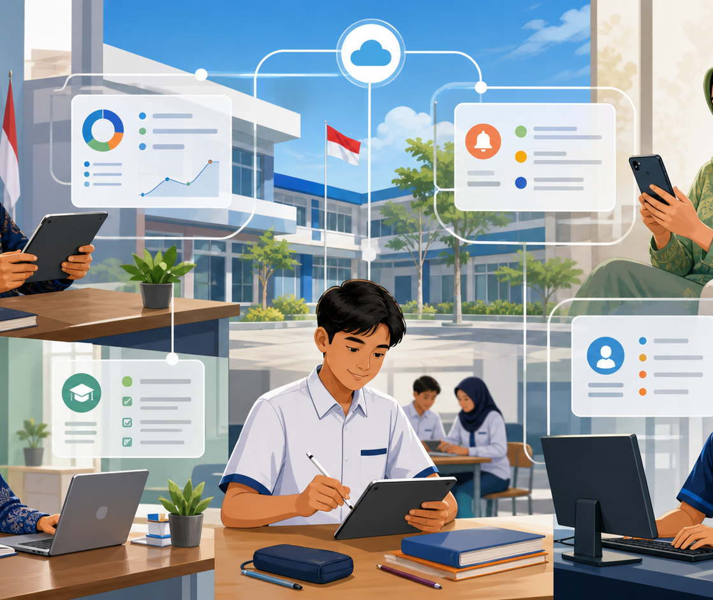
MENGENAL DIIS
Apa itu DIIS?
DIIS membantu keluarga membaca informasi resmi anak, sementara mitra industri menerima gambaran kemampuan dan kerja sama sekolah melalui jalur yang disiapkan sekolah.
Artinya bagi Anda
Akses keluarga selalu mengikuti anak yang dipilih. Akses industri disampaikan secara terbatas dan jujur, tanpa menjanjikan layanan yang belum tersedia.
Satu sumber kerja bersama, dengan akses sesuai tanggung jawab.
DIIS | Orang Tua dan Industri
2
Notes:
Jelaskan bahwa DIIS bukan sekadar kumpulan menu. DIIS menyatukan alur kerja sekolah dan menjaga setiap pengguna tetap pada konteks yang sah.
Catatan fasilitator: Gunakan bahasa sehari-hari. Beri ruang untuk pertanyaan dan jangan membacakan semua teks di layar.
[Sources]
- apps/web/src/lib/help/help-evidence.ts
- docs/audits/PROMPT-ARCHITECT-WAVE9-ADOPTION-READINESS-DOCUMENTATION-FREEZE-V2-2026-08-26.md

Slide 3
MENGAPA DIIS DIBUAT
Masalah yang ingin diselesaikan
Masalahnya bukan kekurangan data, melainkan data yang tersebar, sulit ditelusuri, dan tidak selalu berada pada konteks yang tepat.
Informasi anak tercecer
Konteks mudah tertukar
Orang tua membutuhkan satu tempat untuk melihat status resmi.
Keluarga dengan beberapa anak harus selalu melihat anak yang tepat.
Bahasa terlalu teknis
Kemitraan rawan klaim
Status sekolah perlu dijelaskan dengan kata yang mudah dipahami.
Industri perlu melihat kemampuan yang nyata, bukan data simulasi.
DIIS | Orang Tua dan Industri
3
Notes:
Ajak audiens memilih satu masalah yang paling sering mereka alami. Hubungkan jawabannya dengan workflow yang akan ditunjukkan.
Catatan fasilitator: Gunakan bahasa sehari-hari. Beri ruang untuk pertanyaan dan jangan membacakan semua teks di layar.
[Sources]
- apps/web/src/lib/help/help-evidence.ts
- docs/audits/PROMPT-ARCHITECT-WAVE9-ADOPTION-READINESS-DOCUMENTATION-FREEZE-V2-2026-08-26.md

Slide 4
Tujuan DIIS
Membangun komunikasi sekolah, keluarga, dan mitra yang lebih jelas sambil tetap menjaga privasi serta batas kewenangan.
Alur yang sederhana
1
2
3
4
→
→
→
Pilih konteks yang tepat
Baca informasi resmi
Pahami status dan tenggat
Hubungi sekolah melalui kanal resmi
DIIS membantu pekerjaan lebih terlihat dan teratur. Keputusan tetap berada pada petugas yang berwenang.
DIIS | Orang Tua dan Industri
4
Notes:
Tekankan bahwa DIIS memperjelas alur dan tanggung jawab, bukan menggantikan pertimbangan profesional guru atau pimpinan.
Catatan fasilitator: Gunakan bahasa sehari-hari. Beri ruang untuk pertanyaan dan jangan membacakan semua teks di layar.
[Sources]
- apps/web/src/lib/help/help-authority.ts
- apps/web/src/lib/help/help-projection.ts

Slide 5
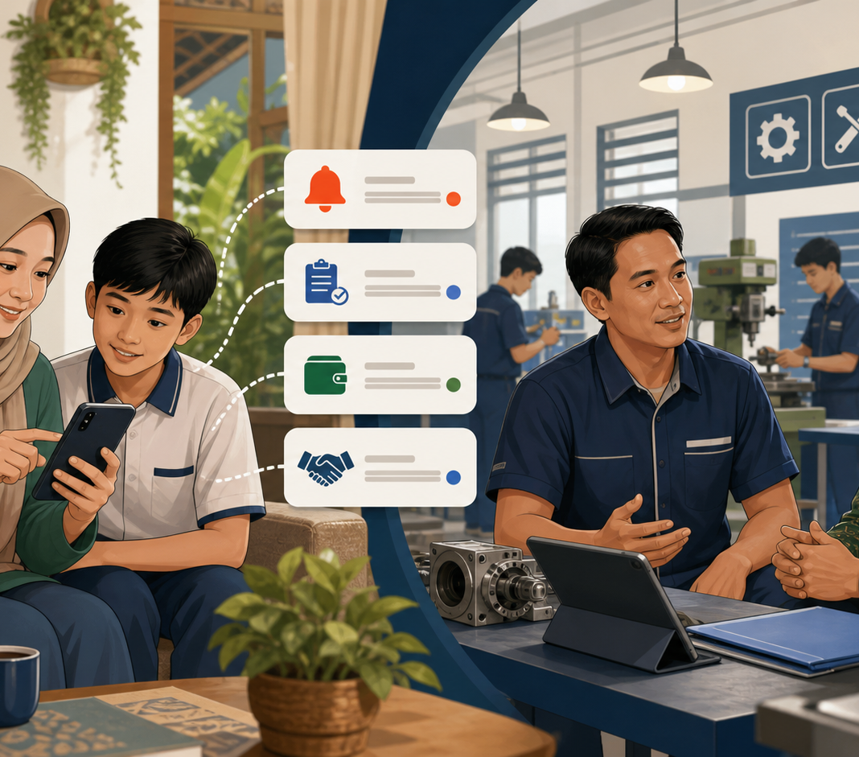
FITUR UTAMA
Apa saja yang tersedia?
Fitur DIIS saling terhubung, tetapi tampilan dan tindakannya tetap mengikuti peran masing-masing.
Rapor Anak
Snapshot semester resmi untuk anak yang dipilih.
Keuangan Keluarga
Ringkasan pembayaran tanpa kewenangan mengubah transaksi.
Remedial Anak
Status dan tenggat tanpa soal, kunci, atau data sensitif.
Kemitraan Industri
Informasi terbatas tentang kemampuan dan layanan yang tersedia.
DIIS | Orang Tua dan Industri
5
Notes:
Tidak perlu menjelaskan semua menu. Pilih dua fitur terdekat dengan pekerjaan audiens, lalu gunakan screenshot sampel sebagai bukti.
Catatan fasilitator: Gunakan bahasa sehari-hari. Beri ruang untuk pertanyaan dan jangan membacakan semua teks di layar.
[Sources]
- apps/web/src/lib/help/help-evidence.ts
- docs/audits/PROMPT-ARCHITECT-WAVE9-ADOPTION-READINESS-DOCUMENTATION-FREEZE-V2-2026-08-26.md

Slide 6
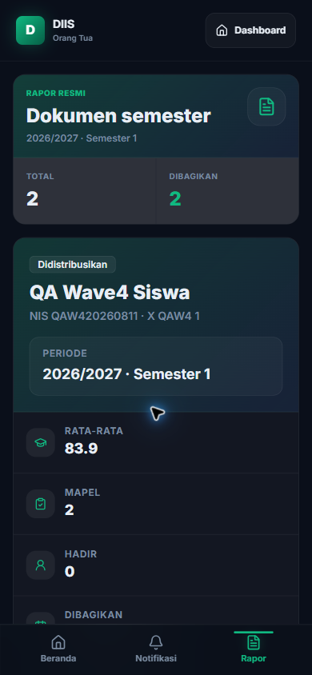
SAMPEL TAMPILAN
Konteks anak selalu terlihat
Orang tua memilih anak secara eksplisit sebelum membaca Rapor, keuangan, atau remedial.
Periksa nama anak sebelum membaca
Tautan yang tidak sesuai kepemilikan ditolak
Screenshot adalah pelengkap
Gunakan untuk menunjukkan alur, bukan untuk memenuhi slide dengan detail kecil.
Tampilan aktual dari aplikasi frozen, menggunakan data sintetis.
DIIS | Orang Tua dan Industri
6
Notes:
Orang tua memilih anak secara eksplisit sebelum membaca Rapor, keuangan, atau remedial.
Catatan fasilitator: Gunakan bahasa sehari-hari. Beri ruang untuk pertanyaan dan jangan membacakan semua teks di layar.
[Sources]
- apps/api/src/report-cards/report-cards.service.ts
- apps/web/private/help-screenshots/shot-report-mobile.png

Slide 7
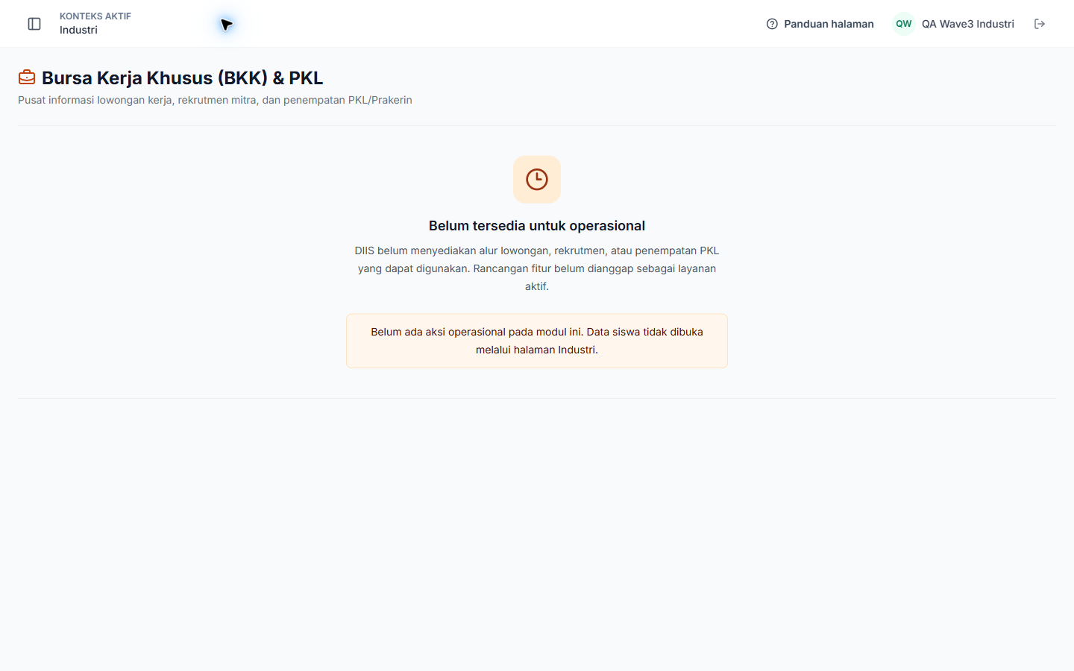
SAMPEL TAMPILAN
Kemitraan ditampilkan secara jujur
Bila workflow industri belum tersedia, DIIS menampilkan keadaan tersebut apa adanya dan mengarahkan koordinasi melalui sekolah.
Tidak ada klaim lowongan atau layanan palsu
Fasilitator sekolah menjaga batas informasi
Screenshot adalah pelengkap
Tampilan aktual dari aplikasi frozen, menggunakan data sintetis.
Gunakan untuk menunjukkan alur, bukan untuk memenuhi slide dengan detail kecil.
DIIS | Orang Tua dan Industri
7
Notes:
Bila workflow industri belum tersedia, DIIS menampilkan keadaan tersebut apa adanya dan mengarahkan koordinasi melalui sekolah.
Catatan fasilitator: Gunakan bahasa sehari-hari. Beri ruang untuk pertanyaan dan jangan membacakan semua teks di layar.
[Sources]
- apps/web/src/app/dashboard/lowongan/page.tsx
- apps/web/private/help-screenshots/shot-industry-desktop.png

Slide 8
ISTILAH YANG SERING MUNCUL
Bahasa sederhananya
Istilah ini membantu menjelaskan cara DIIS menjaga informasi dan alur kerja tetap tertib.
Authority
Appointment
Batas akses dan tindakan sesuai tanggung jawab pengguna.
Jabatan dengan masa tugas aktif, misalnya Kepala Sekolah atau WAKA.
Workflow
Snapshot
Urutan kerja dari mulai, ditinjau, sampai selesai.
Salinan resmi data pada satu waktu yang tidak ikut berubah.
Data pribadi
Fixture sintetis
Informasi seseorang yang harus dijaga dan tidak dibagikan sembarangan.
Data latihan buatan yang aman dan bukan data warga sekolah nyata.
DIIS | Orang Tua dan Industri
8
Notes:
Gunakan glosarium hanya ketika istilah muncul dalam percakapan. Hindari jargon bila kata sehari-hari sudah cukup.
Catatan fasilitator: Gunakan bahasa sehari-hari. Beri ruang untuk pertanyaan dan jangan membacakan semua teks di layar.
[Sources]
- apps/web/src/lib/help/help-catalog.ts
- apps/web/src/lib/help/help-evidence.ts
- docs/audits/PROMPT-ARCHITECT-WAVE9-ADOPTION-READINESS-DOCUMENTATION-FREEZE-V2-2026-08-26.md

Slide 9
Mulai dari langkah kecil yang aman
DIIS paling mudah dipahami ketika langsung dicoba pada alur yang dekat dengan pekerjaan sehari-hari.
1
Gunakan akun latihan dan data sintetis
2
Pilih satu workflow sesuai peran
3
Catat pertanyaan atau hambatan yang nyata
4
Gunakan data nyata setelah readiness disetujui
Catatan go-live
Automation aktivasi Appointment harian di production belum aktif dan wajib diselesaikan sebelum penggunaan operasional penuh.
DIIS | Orang Tua dan Industri
9
Notes:
Tutup dengan ajakan mencoba satu workflow yang relevan. Jangan menyatakan Appointment automation production sudah operasional.
Catatan fasilitator: Gunakan bahasa sehari-hari. Beri ruang untuk pertanyaan dan jangan membacakan semua teks di layar.
[Sources]
- docs/audits/WAVE9-SHARED-AUTH-CONTROLLED-CUTOVER-INDEPENDENT-REVIEW-2026-08-28.md
- apps/web/src/lib/help/help-evidence.ts
- docs/audits/PROMPT-ARCHITECT-WAVE9-ADOPTION-READINESS-DOCUMENTATION-FREEZE-V2-2026-08-26.md

